Slide 1
COLEGIADO DE CONTADORES
E
CONTROLADORES INTERNOS AMURES
11.12.2018

Slide 2
CNAE PREPONDERTANTE RAT/FAP
Em relação a notificação da RFB, na maioria o percentual recolhido está correto, porém o CNAE informado nos dados da empresa na GFIP foi o 8411600 Administração pública em geral, e deveria ser o da educação. Nesse caso só corrigir o CNAE. Do contrário recolher a diferença. Ainda quanto ao FAP, quando tem 0,1568 e o Município arredondou para 0,16 também a RFB apontou, o correto é 0,15. A GFIP só aceita 2 casas após a vírgula, com o esocial o sistema aceitará as 4 casas.

Slide 3
1. Rever o enquadramento no RAT (1%, 2%, 3%) em conformidade com sua atividade preponderante, a fim de verificar se a alíquota permanece a mesma ou se foi reduzida ou majorada. Isso pode implicar apenas na correção do CNAE preponderante na GFIP, ou, no recolhimento da diferença paga a menor na relação alíquota x CNAE preponderante, nos últimos 5 anos:

Slide 4
Rever CBOs (Classificação Brasileira de Ocupação) de todos os Cargos; caso os CBOs não estejam corretos, é necessário corrigi-los antes da apuração do CNAE preponderantes;
Apurar o CNAE preponderante;
Avaliar alíquotas RAT informadas na GFIP;
Realizar as retificações necessárias da GFIP, para apenas corrigir a situação, ou calcular o valor a recolher, acrescido de multas e juros, relacionados ao RAT informado a menor.
Após gerar as GFIPs, deverá gerar uma GPS complementar, com os novos valores apurados com juros e multas.

Slide 5
2 - Em relação ao FAP, o Município deve observar se em todos os últimos cinco anos utilizou a alíquota FAP obtido anualmente mediante CNPJ + senha no site www.previdencia.gov.br, esse informou no campo próprio do FAP na GFIP. Deve ainda avaliar a forma de arredondamento realizada na GFIP, se atende a legislação ou precisa de retificação. Com base nessas conferências é possível apenas corrigir ou ainda, calcular o valor a recolher, acrescido de multas e juros, relacionados ao FAP.

Slide 6
NOTA TÉCNICA SEI 01/2018
Transações desta natureza são comuns no setor público, e não raro são registradas na forma de encontro de contas (compensação entre ativos e passivos). É o caso, por exemplo, das compensações entre dívida ativa e precatórios ou das compensações de créditos previdenciários com obrigações previdenciárias.

Slide 7
NOTA TÉCNICA SEI 01/2018
orienta-se que o registro em contas orçamentárias e de controle seja realizado como regra geral nas transações de compensação entre ativos e passivos que não envolvem fluxo de recursos financeiros.

Slide 8
COMUNICADO AJUSTE
COMPENSAÇÃO INSS

Slide 9
NOTAS EXPLICATIVAS
COMUNICA, que a partir do exercício de 2018, deverão ser elaboradas e encaminhadas, via Sala Virtual, por ocasião do processo de Prestação de Contas do Prefeito, as Notas Explicativas referentes às seguintes demonstrações contábeis consolidadas: Balanço Orçamentário; Balanço Financeiro; Balanço Patrimonial e Demonstração das Variações Patrimoniais; sendo opcional para a Demonstração dos Fluxos de Caixa e a Demonstração das Mutações do Patrimônio Líquido.

Slide 10
NOTAS EXPLICATIVAS
Elaboração das Notas Explicativas nos demonstrativos contábeis. Comunicado TCE/SC
O Tribunal de Contas do Estado (TCE) passará a exigir com mais efetividade a elaboração das notas explicativas nos demonstrativos contábeis. Objetivo da nota explicativa é deixar mais transparente as informações. TCE/SC orientou buscar os esclarecimentos repassados no último Ciclo de Estudo.

Slide 11
Restrições PCP + IN 20
O grupo levantou que o TCE determinou restrições sobre os pareceres realizados pelos conselhos municipais justificando falta das atas de aprovação documento. Nesse caso, o grupo indica que o parecer encaminhado ao TCE seja procedido também da ata das reuniões devidamente assinadas pelos membros participantes, bem como orienta também a necessidade de que os pareceres tenham claro o resultado definido pelo conselho (Aprovação/Rejeição das Contas).

Slide 12
Restrições PCP + IN 20
ATA LEGIVEL
ASSINATURA DE TODOS OS MEMBROS DO CONSELHO
PARECER (APROVAÇÃO / REJEIÇÃO DAS CONTAS DO EXERCÍCIO DE ...........

Slide 13
Homologação do SIOPE
A preocupação é com a homologação, pelo TCE/SC, das informações lançadas no SIOPE. Como o SIOPE confronta as despesas com o número de matrículas em cada nível de ensino, é inevitável que no seu preenchimento estas despesas sejam realinhadas para não gerar restrições impeditivas de transmissão. Desta forma, o SIOPE e as informações que o Tribunal possui, através do E-esfinge, ficam divergentes. TCE/SC irá avaliar a situação.

Slide 14
METAS DO PLANO MUNICIPAL DE EDUCAÇÃO – PME.
Também foi comentado pelo grupo as dificuldades de cumprir com as metas do plano municipal da educação, já que foi feito sem a avaliação da capacidade de recurso dos municípios.

Slide 15
SOLICITAÇÃO PLANILHAS ABERTAS
Foi apresentado o cálculo da RCL no site do TCE/SC divergindo, em alguns Municípios, do valor apurado pela contabilidade. Foi solicitado ao TCE a disponibilização das planilhas “abertas” para que seja possível a conferência. Mesma solicitação para cálculo de limites com pessoal, educação, saúde, etc.

Slide 16
DESPESAS COM PESSOAL
REGRAS PARA CALCULO ACORDO COM O TCE/SC (férias vencidas, abono de permanencia, anulação de empenhos fora do período móvel, etc – convenios – a inclusão no índice de pessoal referente aos serviços finanis – elemento de despesa 34.02 – substituição de mão de obra decorrente de contratação indireta

Slide 17
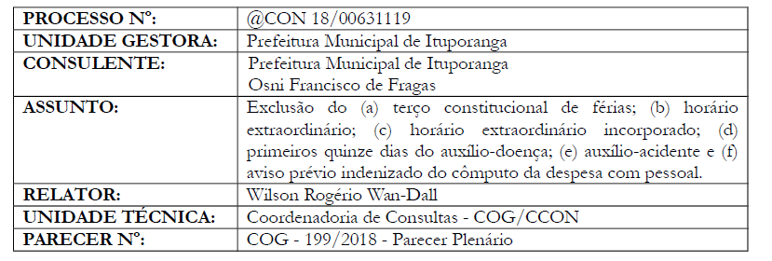

Slide 18
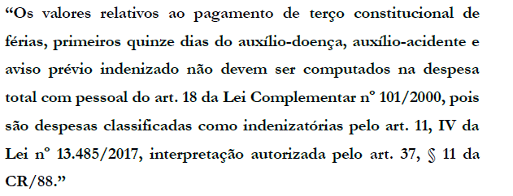

Slide 19
FGTS DOS ACT´S, COMO ESTÃO PRECEDENDO ( LARA)
A CEF vem cobrando FGTS dos ACT´s. A grande questão é a contratação sem a comprovação dos requisitos principais para ACT : temporariedade e excepcional interesse público.

Slide 20
EMENDAS IMPOSITIVAS
ALGUNS DOS NOSSOS MUNICÍPIOS JA LEGISLARAM SOBRE ISSO ?

Slide 21
MANUAL DE CONTROLE INTERNO
Sobre o CI nos municípios foi discutida a necessidade de ser construído um manual, respeitando a estrutura no município, contudo dando a devida importância ao controle.
O Sr Leocádio Schroeder do TCE-SC esteve na reunião, mencionou a elaboração do manual e que, até o momento, recebeu apenas a contribuição da AMFRI.

Slide 22
UMA PROPOSTA PARA O
RELATÓRIO
DA UNIDADE DE CONTROLE INTERNO
(ANEXO VII IN-20/2015)

